Slide 1
五官
眼》》》》顏色
鼻》》》》氣味
嘴》》》》味道
耳》》》》聲音
手》》》》觸感
不明來源的物質不可輕易用嘴和鼻來嘗試

Slide 2
每種水溶性液體都具有潛在的氫離子濃度或pH(酸鹼值)。 pH是氫原子的測量單位，來判斷物質是酸性還是鹼性。
酸與鹼之特性，最早是用水溶液的實驗觀察來說明其性質。
酸的定義是指一物質，其水溶液中具有酸味．使藍色石蕊試紙變紅，可中和鹼的物質。
鹼的定義是指一物質，其水溶液具有澀味，能使紅色石蕊試紙變藍，可中和酸的物質。

Slide 3
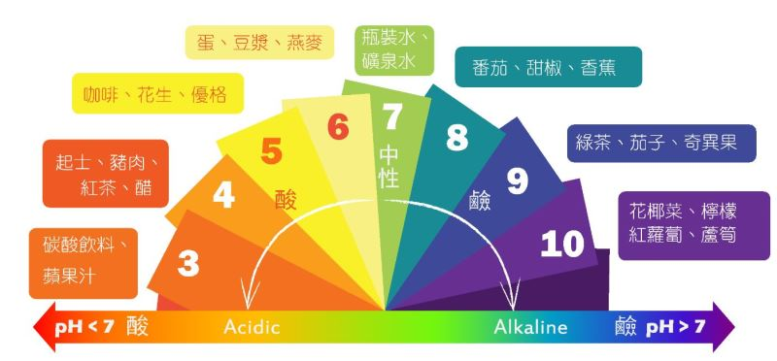

Slide 4
石蕊試紙：
藍色石蕊試紙
紅色石蕊試紙
操作型定義
酸性： （藍色）變紅
（紅色）不變
鹼性： （紅色）變藍
（藍色）不變
中性： （紅色）不變
（藍色）不變

Slide 5
操作型定義 酸性水溶液 藍色試紙～變紅色 紅色試紙～不變色 中性水溶液 紅、藍試紙～不變色 鹼性水溶液 紅色試紙～變藍色 藍色試紙～不變色

